Slide 1
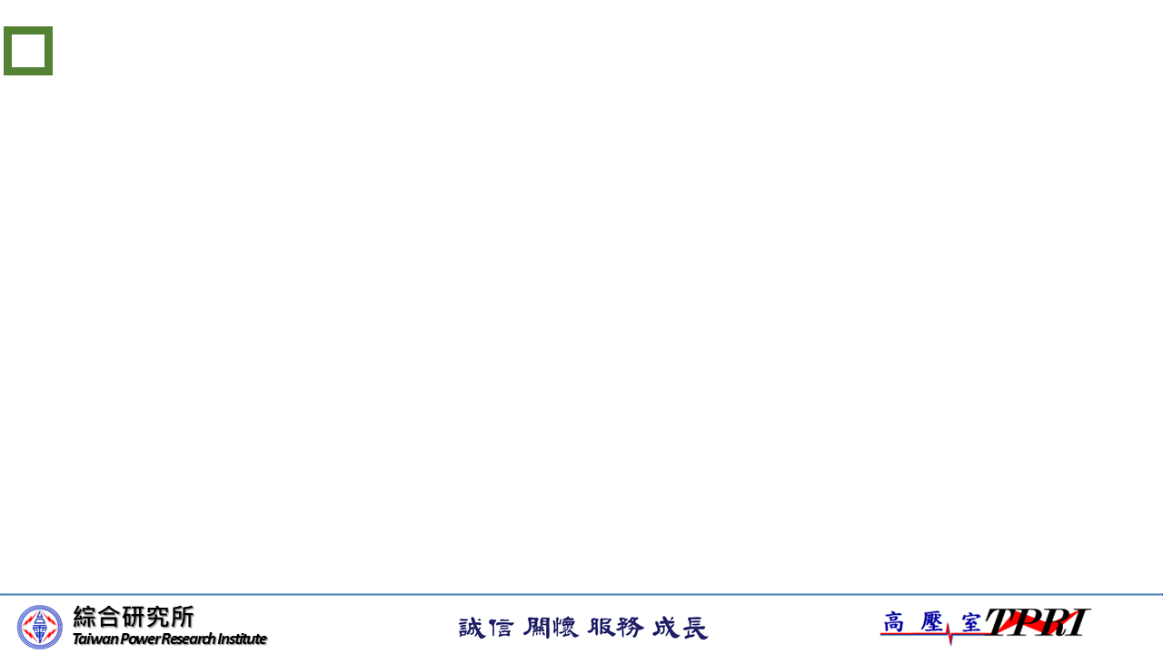
卷積神經網路的「寬度」到底用掉了多少？
論文研究進度說明（第二次）
How Much of a Convolutional Layer's Width Is Actually Used?
報告人：李政崇 │ 綜合研究所 高壓研究室 │ 115 年 9 月 10 日
投稿目標：IEEE TPAMI（不投會議）；投稿同日上 arXiv

Slide 2
大綱
1
這篇論文在問什麼？（一句話與比喻）
2
為什麼值得做：跟台電的 AI 應用有什麼關係
3
我們怎麼量、量了多少（累計）
4
站得住的發現：分母、池化、訓練痕跡
5
本週新結果：用尺定寬度再重訓、核與資料的對齊
6
預先登記與負結果：哪些說法照規則判不成立
7
投稿門檻、下一步、成本與時程
2

Slide 3
這篇論文在問什麼？
一個影像辨識的神經網路，每一層都有固定數量的「通道」——可以想成一條公路的車道數。設計者通常直接抄現成架構，或用大量算力搜尋出來。
名目寬度 C = 8 車道
我們逐層量的是：實際「在跑車」的車道有幾條（有效維度 k*），再除以這一層「可達到的」車道數 r_max（不是名目寬度 C）。這個比例就是「寬度使用率」k*/r_max，我們把它叫做「尺」。
一句話：把「每一層用掉多少寬度」量準，並知道這把尺該讀在哪個位置，是日後模型瘦身與設計寬度的前提。
3

Slide 4
為什麼值得做：跟台電有什麼關係
寬度 = 算力 = 成本
我們自己就在用卷積網路
瘦身之前要先會量
AI 模型要進現場設備（監測箱、邊緣裝置），每一層的通道數直接決定記憶體與運算量。用不到的寬度是白付的錢。
局部放電（PD）圖譜辨識、設備影像巡檢都是同一類模型。「該給多寬」目前靠經驗與試誤。
模型剪枝（pruning）現有方法都要先「給定」目標壓縮比；若能量出每層真正用掉多少，壓縮比就有依據。
這篇論文不做新模型，做的是「量尺」：
把兩篇文獻互相矛盾的量測放到同一批模型、同一批層上重做，找出矛盾來自哪裡
補上文獻沒量過的架構（ResNet、ConvNeXt）與沒做過的對照（未訓練的同架構）
找出三個會讓量測失真的陷阱，並提出修正——這是投稿的主軸
定位：量測協定的論文，附一個可安裝的量測套件（layerspec，已上 PyPI）；成果可直接回饋到模型瘦身與邊緣部署。
4

Slide 5
背景：現在的寬度是怎麼決定的
做法 | 怎麼做 | 問題
抄現成架構 | 直接沿用 VGG／ResNet 發表時的通道數 | 那是別人為別的任務調的，未必適合自己的問題
自動搜尋（NAS） | 給定算力預算，讓程式搜出一組寬度 | 成本可達上千 GPU-hour；答案是預算的函數，不是問題的函數
先做大再剪枝 | 訓練大模型，再依「目標壓縮比」剪掉通道 | 壓縮比要人先給；剪多少才對，方法本身不知道
共同點：沒有一個方法回答「這一層實際上用了多少寬度」。文獻裡問過這個問題的只有兩篇，而且答案互相矛盾。
先描述（量得準），再處方（該給多寬）。這篇做前者。
5

Slide 6
文獻的矛盾：同一個問題，兩種答案
（示意圖，非實際數據）
兩篇用的「維度」定義不同、估計方式不同（一個逐位置取樣、一個先整張圖平均）、資料集與類別數也不同
沒有人把這些因素拆開來看——所以連「它們是否真的矛盾」都不知道
我們的答案：矛盾來自統計量（頭部加權 vs 尾部計數）、估計方式（先平均 vs 逐位置）、量測張量（block 輸出 vs 卷積輸出）與任務（10 類 vs 1000 類）各一部分；沒有一個因素單獨解釋全部。
6

Slide 7
我們怎麼量：四個步驟
1. 餵圖片
2. 記錄每一層
3. 算主成分
4. 除以可達秩
把 ImageNet 驗證集 5 萬張圖片送進已訓練好的公開模型
在每個卷積層出口記下「激活值」——該層對每張圖、每個位置的輸出
對各層通道做主成分分析（PCA），看變異集中在幾個方向
達到 τ=95% 或 99.9% 變異需要的成分數 k*，除以該層可達到的秩 r_max，得到使用率 k*/r_max
▶
▶
▶
三個紀律，文獻沒做過：
同一個架構、未訓練（隨機初始化）多個種子也量一次：分開「學到的結構」和「架構本身就有的結構」
每一層同時用兩種估計方式（逐位置取樣 vs 整張圖先平均）：直接檢驗文獻矛盾是不是估計方式造成的
樣本數紀律：樣本數不到通道數 50 倍的層一律不報告；門檻有理論依據（一階偏差 ≤ 殘差的 4%）
7

Slide 8
累計量測：規模與成本
22 組
703 層
75 個
US$ 25
公開的 ImageNet 權重，11 個卷積家族＋ViT-B/16；含 6 個不同配方的 ResNet-50
通過樣本數門檻的卷積層，每層都有完整特徵值頻譜，全部存在 git
自己從頭訓練的網路（CIFAR-10／100）：受控 block 實驗、正交正則化、用尺定寬度重訓，每組 3 種子
租用雲端 GPU 至今的總花費（不購置硬體）；本週一趟 4090 六小時約 US$3
量測管線已包裝成套件 layerspec 0.2（PyPI），46 個單元測試；論文每個數字可由腳本重算
分析計畫在看到資料之前先寫好（預先登記 §9.1–9.11），每次偏離留紀錄；本週三個負結果照規則寫
兩台機器並行：Mac 跑量測與分解，雲端 GPU 只在訓練時開
量測近乎免費；成本在分析、寫作與誠實地判定，不在算力。
8

Slide 9
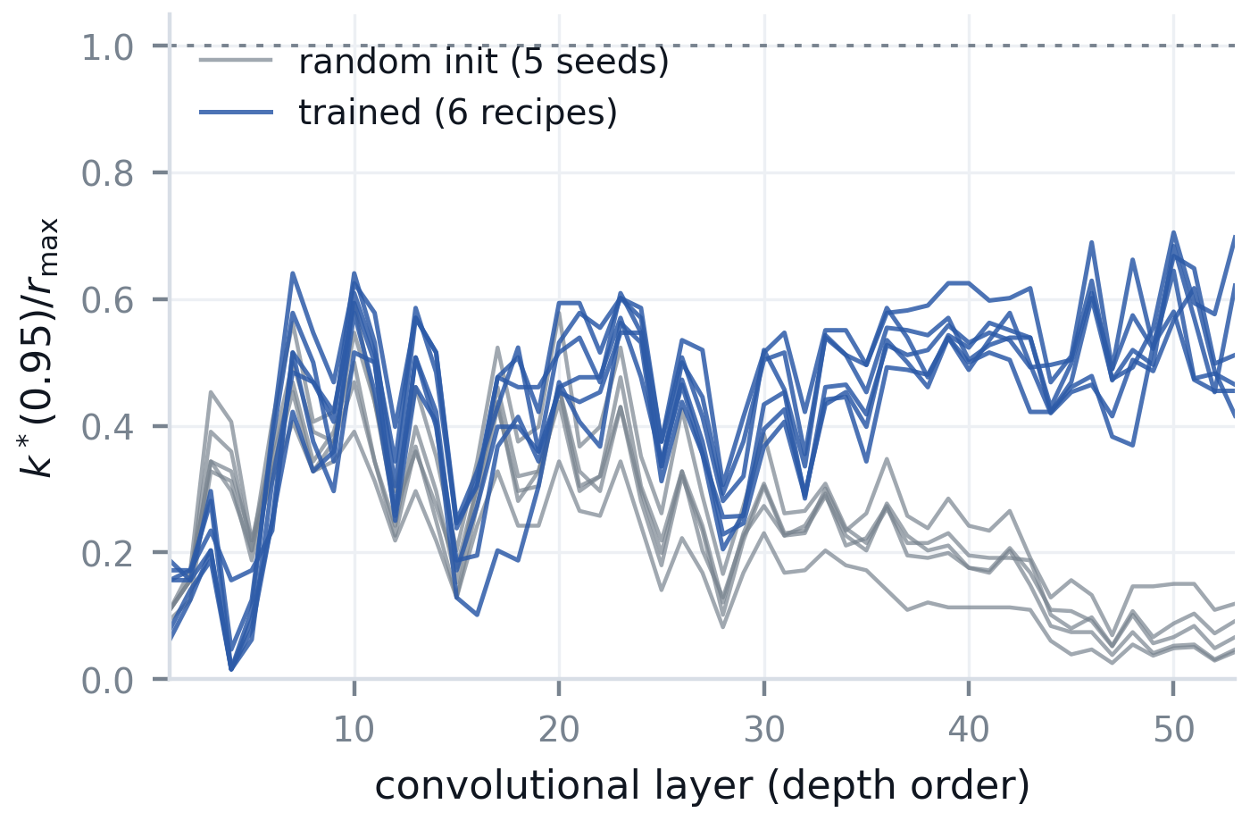
ResNet-50 六個訓練配方的逐層使用率
橫軸：層的深度；縱軸：k*(0.95)/r_max
六條曲線是同一個架構、六種不同訓練配方（torchvision 兩版、A1、A3、GluonCV、半監督預訓練）
配方之間兩兩相關 ρ 0.79–0.92：剖面是可重現的性質，不是單一組權重的巧合
但與隨機初始化的相關只有 −0.08：ImageNet ResNet-50 的層排序是「學」出來的，這一點在 CIFAR 受控實驗中沒有重現（第 12 頁）
有了誤差棒之後，第一輪對「曲線形狀」的解讀改以「水準與排序」重新陳述。
9

Slide 10
發現一：分母的陷阱
ResNet-50 看起來特別低，因為 20/53 層是「1×1 擴張層」：輸入只有 C/4 個通道，輸出卻有 C 個。
線性代數上，這種層的輸出秩最多只能到輸入通道數——使用率上限就是 0.25，跟網路學到什麼無關
拿名目寬度 C 當分母，等於責怪一條四線道公路「為什麼沒跑滿八線」
改用該層「可達到的秩」r_max 當分母：最寬的兩群層從 0.11、0.13 回到 0.43、0.47，整條曲線變平
22 組權重、有 1×1 擴張的 14 個模型：用 C 全部 p<0.01（看似兩群），用 r_max 全部 p>0.01（差異消失）；上界 1/6、1/4、1/2 三種擴張比都成立；全部 703 層 k*/r_max 最大 0.987，沒有一層超過 1
文獻查證：上界本身已知（Kim 2018、Han 2021），「當量測分母」是我們的；論文寫成「文獻忽略了一個已知上界」。
10

Slide 11
發現二：「先平均再量」會一致地把數字壓低
文獻裡數字偏低的那一篇（Elmoznino & Bonner）是把整張圖的特徵先平均成一個點再量；我們兩種方式在同一層上並排算：
687 / 703
79 / 80
2.2 倍
dense 卷積層：先平均的估計值比逐位置取樣低；16 個例外有 15 個是 C=32 的整數平手
depthwise 層同樣成立（兩類層分開統計，不混在一條曲線上）
下降幅度除以該曲線自身的相鄰層抖動，19 個模型的中位；18 個 >1，只有 DenseNet-121 是 0.5
平均把空間變異抹掉，整條曲線往下平移；排序不變（ρ(depth, 差) 三個架構都不顯著）
統計量換成 PR、erank 計數幾乎不變（669／688 of 703）：這條主張不依賴統計量的選擇
文獻新穎性已查：沒有人在同一批層上並排算過這兩種估計
文獻比較必須先對齊「估計方式」，否則比的是估計方式，不是網路。
11

Slide 12
發現三：訓練確實留下可量的痕跡
同一個架構、未經訓練的版本本身就有一條曲線。訓練後跟它不同嗎？不同的是「水準」還是「排序」？
架構 | 訓練後較高的層數 | 配對檢定
ResNet-50（六配方 vs 五個隨機種子） | 45–50 / 53 | p ≤ 4×10⁻⁸（六配方全部）
ConvNeXt-T dense / depthwise | 4/4 與 13/18 | p = 0.06 / 0.21（拆開後 depthwise 不顯著）
CIFAR-10 受控實驗（basic / bottleneck / MobileNetV2） | 排序相關 T–R 0.55 / 0.50 / 0.44 | block 類型不是原因（H9.1 不成立）
plain／basic／dense 家族：層的排序由架構決定，訓練只抬高水準；ImageNet 的 ResNet-50 例外：排序是學出來的
但同一配方在 CIFAR-10 上，bottleneck 跟 basic 一樣保留初始排序：重排的原因是「資料集或 ImageNet 配方」，不是 block
訓練軌跡（4 種架構）：剖面在準確率定型之前就先定型
全部用逐層配對檢定、用全部通過門檻的層；ConvNeXt 舊的 p=6.3×10⁻⁴ 混了兩類層，已撤回。
12

Slide 13
本週結果一：照尺讀出的寬度從頭重訓，準確率保得住嗎？
CIFAR-10／100 VGG-16，每臂 3 種子、同配方。寬度由訓練好的全寬網路在訓練影像上量得，重新從頭訓練（預先登記 §9.5／9.7／9.8）。
臂 | 參數比例 | CIFAR-10 準確率 | CIFAR-100 準確率
全寬 | 100% | 93.77 ± 0.05 | 73.23 ± 0.10
尺定寬（讀在卷積輸出） | 34.5% / 87% | 93.55 ± 0.16 | 72.64 ± 0.20（掉 0.59）
均勻縮窄（同參數） | 同上 | 93.20 ± 0.25 | 73.24 ± 0.32
尺定寬 τ=0.95 | 4% / 13% | 91.62 ± 0.29 | 67.42 ± 0.40
尺定寬（讀在 ReLU 之後） | 67% / 99% | 93.84 ± 0.04 | 73.49 ± 0.29
讀在卷積輸出：CIFAR-10 三分之一參數不掉分（P9.6 成立），CIFAR-100 掉 0.59 且輸給均勻縮（P9.14／9.15 不成立）
為什麼：尺量的是「這層產出的秩」，但下一層吃的是 ReLU 之後的張量，ReLU 把第一層的秩從 14 抬到 47；縮到 14 等於砍掉下一層的輸入
讀在 ReLU 之後（下一層消費的張量）：三分之二參數、零損失，三個種子全部高於卷積版（P9.17／9.18 成立，登記後才跑）
尺讀在卷積輸出是「必要寬度」；讀在 ReLU 後才是「設計寬度」。τ=0.95 在兩個資料集都掉 2–6 點：它不是用到的寬度。
13

Slide 14
本週結果二：訓練把卷積核對準了資料的主成分
分解恆等式 Σ_out = W Σ_patch Wᵀ 把每層的寬度拆成「核」與「資料」兩個因子。我們定義對齊指標 ρ_align：核的增益大的方向，是否正是輸入變異大的方向。44 個 ImageNet 分解＋153 個訓練中途的 checkpoint。
① 隨機初始化 ≈ 0
② 訓練後強烈為正
20 組隨機初始化，|ρ_align| 中位全部 < 0.1：對齊不是架構自帶的。
19 組 ImageNet 權重的中位 +0.91，六個 ResNet-50 配方 +0.86～+0.95；符號檢定 p<0.01 在 48 個訓練網路中的 43 個。例外是 inverted residual 家族（+0.11～+0.61），正是沒有共同剖面的那一群。
③ 沿訓練單調上升
④ 老實說：登記的符號反了
9 條 CIFAR 軌跡：對齊在 epoch 7–15 就到最終值的 90%，早於剖面定型；正交懲罰（SO）不改變它。
預先登記寫的是「壓縮式、ρ_align<0」，理由推反了：讓輸出譜變陡的是放大主成分，不是壓制。照規則判「不成立」，反向結果以 post hoc 標示、統計全報，不進摘要。
這是目前唯一的機制陳述：訓練後的核是輸入主成分的匹配濾波器，所以量到的寬度低於等距反事實。
14

Slide 15
預先登記與負結果：哪些說法照規則判不成立
每個實驗在看到資料之前先寫下預測與判定規則（analysis-plan §9），資料進來後照字面判；本週三個負結果與一個符號錯誤都如實寫進論文。
① block 類型不是原因
② 正交懲罰只實現一半
H9.1：CIFAR-10 同配方下 bottleneck 的排序保留度（0.50）跟 basic（0.55）一樣；ImageNet ResNet-50 的重排歸因改為「資料集或配方」。
P9.3：SO／SRIP 只實現反事實預測增益的 0.24–0.50，因為核仍遠非等距（erank 0.84）；但逐層排序命中 ρ 0.7–0.9（P9.4 以排序形式成立）。
③ 逐層配置不比均勻縮好
④ 對齊指標符號反了
P9.7：CIFAR-10 八對贏、一對恰好平手（同答對 9,337 張）；P9.15：CIFAR-100 反而全輸。兩個資料集都判不成立，論文不寫「逐層必要」。
P9.10／9.11 登記為負號與下降；資料是正號與上升（0/48 vs 43/48）。照字面不成立，反向以 post hoc 報。
寧可自己先否掉，也不要被審稿人否掉；負結果的價值是把主張修到剛好站得住。
15

Slide 16
橫向對比：這把尺跟文獻的估計量比起來如何
沒有演算法的論文，「SOTA 對比」的等價物是：同一批 894 層、同一批影像上，尺對文獻現行的秩估計量。看層排序是否一致（Spearman ρ 對 k*(0.999)/r_max，21 組權重的中位）。
估計量 | 水準 (÷r_max) | 與尺的排序一致性 | 六配方穩定性
participation ratio（PR）及其小樣本校正 | 0.15 | 0.41（VGG-16 為 −0.52） | 0.73
effective rank | 0.30 | 0.63 | 0.70
RankMe（Garrido 2023） | 0.71 | 0.94～0.99（17/18 組 ≥0.8） | 0.82
α-ReQ 冪律斜率（Agrawal 2022） | （斜率 2.58） | −0.66 | 0.97
PR 跟尺不是同一排序（VGG-16 甚至反向）；RankMe 是；α 跨配方最穩但不是計數。§V-G 原句「統計量不影響排序」已撤回。
16

Slide 17
論文的承重主張與現況
每一條都是逐層配對檢定、全部通過門檻的層；狀態依預先登記的規則判。
承重主張 | 證據 | 狀態
① 分母要用可達秩 r_max | 14 個有 1×1 擴張的模型：用 C 全 p<0.01，用 r_max 全 p>0.01；703 層無一超過上界 | 強烈倖存（預登記）
② 全域平均池化一致壓低水準 | 687/703 dense、79/80 depthwise；下降 ÷ 自身抖動中位 2.2 | 強烈倖存（預登記）
③ 卷積輸出 vs block 輸出不可比 | 161/161 個 bottleneck 的 block 輸出超過 conv 上界，倍數 ≈ 擴張比 | 強烈倖存（探索性）
④ 訓練後 ≠ 隨機初始化 | ResNet-50 六配方全 p ≤ 4×10⁻⁸；ConvNeXt 拆開後只有 dense 顯著 | ResNet-50 倖存、ConvNeXt 降級
⑤ 尺定寬可重訓 | 讀在 ReLU 後：CIFAR-10 三分之二參數零損失；τ=0.95 掉 2–6 點 | 倖存（預登記）；讀在卷積輸出：一成一敗
⑥ 訓練把核對準資料主成分 | 43/48 個網路 ρ_align>0、隨機 ≈ 0、隨訓練上升 | post hoc（登記符號反）
⑦ 理論：命題 1–6 | Ostrowski 夾擠、壓縮、深度遞迴、截斷一階效應、閘門偏差；逐層驗證 464–465/465；附錄有極端情況 | 已證、已驗
標題與 §I 的拔高（B12）等 ImageNet 重訓結果後定稿。
17

Slide 18
下一步、成本與時程
項目 | 目的 | 成本 | 狀態
A18-ImageNet：ResNet-18 從頭訓練，全寬／ReLU 後尺定寬／均勻縮各 2 種子 | 關掉「只有 CIFAR」的批評；預先登記 P9.29–9.30 | US$70–90，約 4–5 天 pod | 作者已核准，9/11 寫腳本、9/12 開跑
A20 表示層面診斷：逐層 CKA、線性探針遷移、對齊 vs 定型 | 把「必要／充分寬度」搬到表示本身 | Mac 兩天，US$0 | 已預登記 §9.9
A21 分布偏移：CIFAR-10-C、ImageNet-C／V2 的剖面 | 尺的讀數在偏移影像上穩不穩 | US$1＋Mac 一天 | 已預登記 §9.10
B7 頁數：主文 27 頁壓到 16 頁＋補充材料 | 審稿人第一眼 | 0 | ImageNet 結果後
B11／B12：失效案例一節、§I 拔高、標題與摘要定稿 | 普適價值而非修正一篇文獻 | 0 | 同上
B1／W2 兩位獨立審稿代理審計、一句話貢獻測試、英文潤稿 | 投稿前最後關卡 | 0 | 最後
A17 ImageNet 三架構歸因（US$250–350） | 回答 ResNet-50 為何重排 | 暫緩 | 審稿人問了再以縮減版（US$120–150）回應
現有預算下的天花板：一輪不被拒（至少 major revision）機率約 68–70%；今天約 60%。
18

Slide 19
投稿規劃與風險
投稿目標
目前完成度
IEEE TPAMI（單盲）；投稿同日上 arXiv、repo 公開、release tag；不投會議。目標是「至少拿到 revision」，不是一次過。
門檻清單完成約 70%。論文 27 頁、6 個命題、22 組權測、75 個從頭訓練網路、套件已上 PyPI。待：ImageNet 重訓、表示診斷、頁數壓縮、兩輪審計。
風險與因應：
審稿人說 toy-scale → A18-ImageNet（US$90）；歸因問題留 A17 縮減版到修訂階段
機制（對齊）是 post hoc → 論文明寫登記符號反了；第二篇再以理論補
ViT 只有一個 checkpoint → 免費多量 4–6 個
第二篇（事前寬度判準）不併入 → 處方性主張會把剪枝對比的標準套到整篇；只把能證的推論放進 §V-L
不寫任何一句撐不過自己敵意審查的話。
19

Slide 20
結語
問題：卷積網路每一層的寬度到底用掉多少？又該讀在哪個位置才能拿來設計？
做了：22 組 ImageNet 權重、75 個從頭訓練網路、6 個命題、一個可安裝的套件；累計 GPU 花費 US$25
站得住：分母、池化、量測張量、訓練痕跡；尺讀在 ReLU 後可重訓；訓練把核對準資料主成分
誠實：三個負結果與一個符號錯誤照預先登記寫進論文
下一步：US$90 把重訓推到 ImageNet，兩週內；之後壓頁數、審計、投稿並同日上 arXiv
謝謝指教。
20

